Slide 1
第2章 Python序列
学习主要内容：
一、列表
1.切片操作
2.列表排序，逆序
3.用于序列操作的常用内置函数
4.列表推导式

Slide 2
2.1 列表

Slide 3
列表方法
list slicing
方法 | 说明
list.append(x) | 将元素x添加至列表尾部
list.extend(L) | 将列表L中所有元素添加至列表尾部
list.insert(index, x) | 在列表指定位置index处添加元素x
list.remove(x) | 在列表中删除首次出现的指定元素
list.pop([index]) | 删除并返回列表对象指定位置的元素
list.clear() | 删除列表中所有元素，但保留列表对象，该方法在Python2中没有
list.index(x) | 返回值为x的首个元素的下标
list.count(x) | 返回指定元素x在列表中的出现次数
list.reverse() | 对列表元素进行原地逆序
list.sort() | 对列表元素进行原地排序
list.copy() | 返回列表对象的浅拷贝，该方法在Python2中没有
list_var[index]
x in list_var
x not in list_var

Slide 4
2.1.6 切片(slice)操作
切片是Python序列的重要操作之一，适用于列表、元组、字符串、range对象等类型。
s[start:stop:step]
参数：切片使用2个冒号分隔的3个数字来完成，第一个数字表示切片开始位置，第二个数字表示切片截止（但不包含）位置，第三个数字表示切片的步长，当步长省略时可以顺便省略最后一个冒号如： aList[start : stop] 。
功能：可以使用切片来截取列表中的任何部分，得到一个新列表【切片返回的是列表元素的浅拷贝】，也可以通过切片来修改和删除列表中部分元素，甚至可以通过切片操作为列表对象增加元素。
与使用下标访问列表元素的方法不同，切片操作不会因为下标越界而抛出异常，而是简单地在列表尾部截断或者返回一个空列表，代码具有更强的健壮性。
Notes:
import copy
copy.deepcopy(obj)

Slide 5
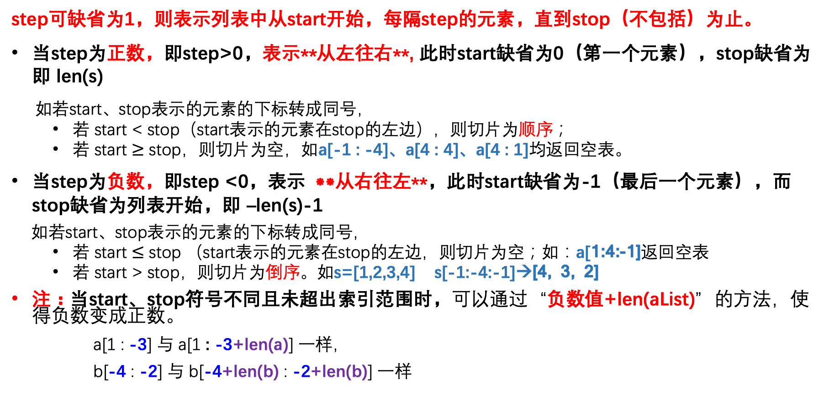
aList[start : stop : step]
回忆：
index在 [0, len(s)-1]
或 [-len(s), -1]
step可缺省为1，则表示列表中从start开始，每隔step的元素，直到stop（不包括）为止。
当step为正数，即step>0，表示**从左往右**, 此时start缺省为0（第一个元素），stop缺省为即 len(s)
如若start、stop表示的元素的下标转成同号，
若 start < stop（start表示的元素在stop的左边），则切片为顺序；
若 start $≥$ stop，则切片为空，如a[-1 : -4]、a[4 : 4]、a[4 : 1]均返回空表。
当step为负数，即step <0，表示 **从右往左**，此时start缺省为-1（最后一个元素），而stop缺省为列表开始，即 –len(s)-1
如若start、stop表示的元素的下标转成同号，
若 start $≤$ stop （start表示的元素在stop的左边，则切片为空；如：a[1:4:-1]返回空表
若 start > stop，则切片为倒序。如s=[1,2,3,4] s[-1:-4:-1]→[4, 3, 2]
注：当start、stop符号不同且未超出索引范围时，可以通过“负数值+len(aList)”的方法，使得负数变成正数。
a[1 : -3] 与 a[1 : -3+len(a)] 一样，
b[-4 : -2] 与 b[-4+len(b) : -2+len(b)] 一样
Notes:
注意每个元素的下标有两个表示方式，一个是正数，一个负数

Slide 6




aList[start : stop : step]
红点表示下标的有效取值（star，step同号
1. start $<$ stop，step $>$ 0
start
step
stop
[
)
2. start $≥$ stop，step $>$ 0 (列表为空)
stop
start
(
]
3. start $>$ stop，step $<$ 0
stop
- step
start
(
]
4. start $≤$ stop，step $<$ 0 (列表为空)
start
stop
[
)

Slide 7
切片允许start,stop越界,仅返回能遍历到的元素
s=[1,2,3,4]
s[-100:100] #返回 [1,2,3,4] ,等价s[0:4],
s[-100:-200] #返回 [] ,等价于s[0:0]
s[100:200] #返回 [] ,等价于s[4:4]
s[:100] #返回 [1,2,3,4] ，等价于s[0:4]
s[100:-100:-1] #返回 [4,3,2,1] 等价于s[-1:-5:-1]

Slide 8
2.1.6 切片操作
功能1：可以使用切片来截取列表中的任何部分，得到一个新列表。
s[start:stop:step]: step缺省为1，则表示列表中从start开始，每隔step的元素，直到stop（不包括）为止，仅返回能遍历到的元素。
step>0， **从左往右** 2.step <0，**从右往左**
>>> aList = [3, 4, 5, 6, 7, 9, 11, 13, 15, 17]
>>> aList[ : : 2 ] #aList[0:10:2]一般写成 newList = aList[ : : 2 ]
[3, 5, 7, 11, 15]
>>> aList[ 1 : : 2 ] #aList[1:10:2]
[4, 6, 9, 13, 17]
>>> aList[ 0 : 100 : 1 ]
[3, 4, 5, 6, 7, 9, 11, 13, 15, 17]
>>> aList[ 100 : ] #aList[100:10:1]
[]
>>> a [1:-1]
[4, 5, 6, 7, 9, 11, 13, 15]
>>> aList[ 3 : : ] #aList[3:10:1]
[6, 7, 9, 11, 13, 15, 17]
>>> aList[ 3 : 6 :-1]
[]
>>> aList[ -1 : 6 : -2 ]# aList[ 10: 6 : -2 ]
[17, 13]
>>> aList[ : : ] # 等同于 aList[ 0 : 10 : 1 ]
[3, 4, 5, 6, 7, 9, 11, 13, 15, 17]
>>> aList[ : : -1 ] # 不等同于 aList[0:10:-1] 等同于aList [-1:-11:-1]
[17, 15, 13, 11, 9, 7, 6, 5, 4, 3]

Slide 9
2.1.6 切片操作
切片返回的是列表元素的浅拷贝
>>> aList = [3, 5, 7]
>>> bList = aList[::] #浅复制
>>> aList == bList
True
>>> aList is bList
False
>>> id(aList) == id(bList)
False
>>> bList[1] = 8
>>> bList
[3, 8, 7]
>>> aList
[3, 5, 7]
浅拷贝
仅仅copy了原有列表各个元素（即对各个元素的引用），即新列表和原列表相同位置的元素都指向同一个对象。
与前面list()、list.copy()的描述类似
list_a = [1,2,[4,5]]
list_b = list_a[:]
list_a[2][0] = 5
print(list_b) #output [1,2,[5,5]]
bList = aList[:]也可

Slide 10
2.1.6 切片操作
功能2：可以使用切片来原地修改列表内容：切片下标对应的元素如果不为空，替换或者删除元素
给列表的切片下标赋值list_var[slice]时相当于将下标指定位置的元素替换为赋值语句右边的元素
右边为空列表时相当于删除对应的元素
*步长不为1时要求左右两边的元素个数一样
>>> aList = [3, 5, 7, 9, 10]
>>> aList[:3] = [1, 2, 3,4] # 前面3个元素移走后替换，后面的元素相应移位。
>>> aList
[1, 2, 3, 4, 9, 10]
>>> aList[:3] = [] # 相当于删除前面3个元素
>>> aList
[4, 9, 10]
>>> aList = list(range(10))
>>> aList
[0, 1, 2, 3, 4, 5, 6, 7, 8, 9]
>>> aList[::2] = [0]*(len(aList)//2) # 步长不为1时要求左右两边的元素个数一样
>>> aList
[0, 1, 0, 3, 0, 5, 0, 7, 0, 9]
Notes:
>>> aList = list(range(10))
>>> aList[::2] = [0]*(len(aList)//2)
>>> aList
[0, 1, 0, 3, 0, 5, 0, 7, 0, 9]
>>> aList = list(range(10))
>>> aList[::2] = [0]
Traceback (most recent call last):
File "<pyshell#165>", line 1, in <module>
aList[::2] = [0]
ValueError: attempt to assign sequence of size 1 to extended slice of size 5
>>> aList = [0, 1, 2, 3, 4, 3, 5, 7, 500, 10000, 600, 10]
>>> aList[4:2:-1]=[34,56]
>>> aList
[0, 1, 2, 56, 34, 3, 5, 7, 500, 10000, 600, 10]

Slide 11
2.1.6 切片操作
功能2：可以使用切片来原地修改列表内容：切片下标对应的元素如果为空，添加新元素
>>> aList = [3, 5, 7]
>>> aList[len(aList):]
[]
>>> aList[len(aList):] = [9,10] # 相当于extend([9,10])
>>> aList
[3, 5, 7, 9,10]
>>> aList[:0] = [-1,1] # 在前面添加元素
>>> aList
[-1, 1, 3, 5, 7, 9, 10]
>>> aList[3:3] = [500] # 第3个位置添加元素
>>> aList
[-1, 1, 3, 500, 5, 7, 9, 10]
对列表的切片下标赋值list_var[slice]时相当于在指定位置添加新元素，步长必须为1
可以在尾部添加多个元素
可以在前面添加多个元素
可以在中间添加多个元素(start所指位置）
>>> aList = [3, 5, 7, 500, 600]
>>> aList[4:3]=[10000,20000]
>>> aList
[3, 5, 7, 500, 10000, 20000, 600]
Notes:
>>> aList = [3, 5, 7, 500, 600]
>>> aList[5:3] = [10]
>>> aList
[3, 5, 7, 500, 600, 10]
>>> aList[4:3]=[10000]
>>> aList
[3, 5, 7, 500, 10000, 600, 10]
>>> aList = [3, 5, 7, 500, 600]
>>> id(aList)
50790856
>>> aList[len(aList):] = [9,10] # 相当于extend([9,10])
>>> aList
[3, 5, 7, 500, 600, 9, 10]
>>> aList[7:9] = [9,10]
>>> aList
[3, 5, 7, 500, 600, 9, 10, 9, 10]
>>> aList[9:12] = [9,10]
>>> aList
[3, 5, 7, 500, 600, 9, 10, 9, 10, 9, 10]
>>> aList[11:14:2] = [9,10]
Traceback (most recent call last):
File "<pyshell#156>", line 1, in <module>
aList[11:14:2] = [9,10]
ValueError: attempt to assign sequence of size 2 to extended slice of size 0
>>> aList = [3, 5, 7, 9, 10]
>>> id(aList)
50790856
>>> aList[3:3]
[]
>>> aList[3:3] = [500,600]
>>> aList
[3, 5, 7, 500, 600, 9, 10]
>>>
>>> s
[4, 5, 6, 1, 2, 1, 2, 3, 4, 2, 3]
>>> s[5:4] =[10,20]
>>> s
[4, 5, 6, 1, 2, 10, 20, 1, 2, 3, 4, 2, 3]

Slide 12
2.1.6 切片操作
>>> list1 = list(range(10))
>>> list1
[0, 1, 2, 3, 4, 5, 6, 7, 8, 9]
>>> list1[::2] = [1]* (len(list1)//2)
>>> list1
[1, 1, 1, 3, 1, 5, 1, 7, 1, 9]
>>> list1[::2] = [ ]
Traceback (most recent call last):
File "<pyshell#68>", line 1, in <module>
list1[::2] = [ ]
ValueError: attempt to assign sequence of size 0 to extended slice of size 5
>>> del list1[::2]
>>> list1
[1, 3, 5, 7, 9]
功能3：使用del与切片结合来删除列表元素(特别是间隔删除）
>>> aList = [3,5,7,9,11]
>>> del aList[:3] # 相当于 aList[:3] = []
>>> aList
[9, 11]
采用赋值语句来给切片赋值（包括右边为空列表来删除元素时）时，步长不为1时要求左右两边的元素个数一样。

Slide 13
总结:切片：原地修改列表
切片出现在表达式处，表示根据指定位置的元素构造一个新的列表
切片出现在赋值语句左边，表示原地修改(插入、替换或删除）列表中的元素
在下标i处插入多个元素： list_var[i:i] = iterable
 | s[start:stop]
替换或者删除元素
 | 可迭代对象的元素
s[start:stop] = iterable
s[::2] = iterable
删除列表中的多个元素
del s[start:stop]
del s[start:stop:step]
步长不为1时要求左右两边的元素个数一样
→ 无法通过赋值来删除不连续的多个元素

Slide 14
2.1.7 列表排序
（1）使用列表对象的sort方法进行原地排序，支持多种不同的排序方法。
help([].sort)
L.sort(key=None, reverse=False) -> None， 默认基于元素间的大小关系，升序排列
>>> aList = [3, 4, 5, 6, 7, 9, 11, 13, 15, 17]
>>> import random
>>> random.shuffle(aList)
>>> aList
[3, 4, 15, 11, 9, 17, 13, 6, 7, 5]
>>> aList.sort() #默认为升序排列
>>> aList
[3, 4, 5, 6, 7, 9, 11, 13, 15, 17]
>>> aList.sort(reverse = True) #降序排列
>>> aList
[17, 15, 13, 11, 9, 7, 6, 5, 4, 3]
>>> def funcSort(x):
return len(str(x))
>>> aList.sort(key=funcSort) #自定义排序
>>> aList
[9, 7, 6, 5, 4, 3, 17, 15, 13, 11]
基于其对应的字符串长度升序排列，但是长度一致时并没有定义，当前实现按照现有顺序
Notes:
>>> def funcSort(x):
return len(str(x))
>>> bList=aList[:]
>>> bList
[5, 4, 11, 3, 15, 7, 6, 9, 13, 17]
>>> aList
[5, 4, 11, 3, 15, 7, 6, 9, 13, 17]
>>> aList.sort(key=lambda x:len(str(x)))
>>> aList
[5, 4, 3, 7, 6, 9, 11, 15, 13, 17]
>>> bList.sort(key = funcSort)
>>> bList
[5, 4, 3, 7, 6, 9, 11, 15, 13, 17]>>>

Slide 15
2.1.7 列表排序
（2）使用内置函数sorted对列表进行排序并返回新列表
sorted(iterable, key=None, reverse=False)
>>> aList
[9, 7, 6, 5, 4, 3, 17, 15, 13, 11]
>>> sorted(aList)
[3, 4, 5, 6, 7, 9, 11, 13, 15, 17]
>>> sorted(aList,reverse = True) #返回了新列表
[17, 15, 13, 11, 9, 7, 6, 5, 4, 3]
>>> aList #列表本身没有发生变化
[9, 7, 6, 5, 4, 3, 17, 15, 13, 11]

Slide 16
2.1.7 列表排序
（3）使用列表对象的reverse方法将元素原地逆序
L.reverse() -- reverse *IN PLACE*
>>> aList = [3, 4, 5, 6, 7, 9, 11, 13, 15, 17]
>>> aList.reverse()
>>> aList
[17, 15, 13, 11, 9, 7, 6, 5, 4, 3]

Slide 17
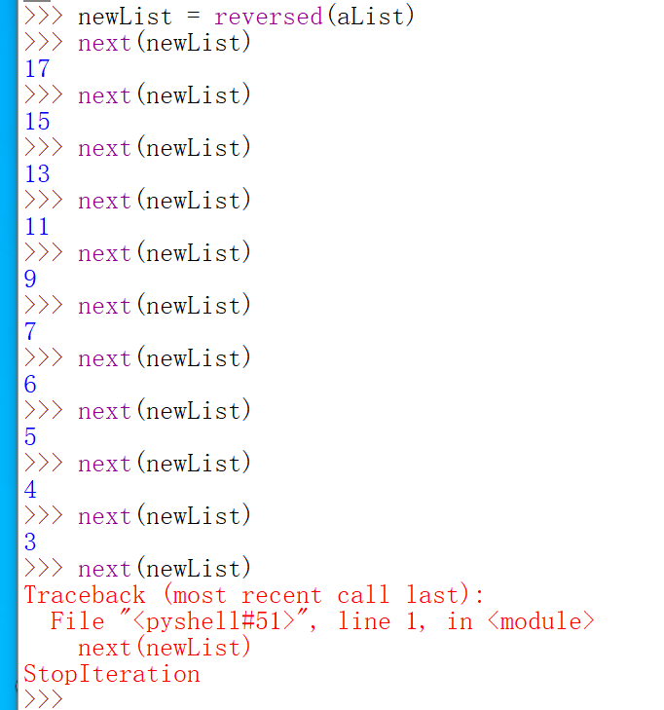
2.1.7 列表排序
（4）使用内置函数reversed方法对列表元素进行逆序排列并返回新的迭代器对象
>>> aList = [3, 4, 5, 6, 7, 9, 11, 13, 15, 17]
>>> newList = reversed(aList)
>>> newList
<list_reverseiterator object at 0x0000000003624198>
>>> list(newList) # 调用迭代器获得了所有内容
[17, 15, 13, 11, 9, 7, 6, 5, 4, 3]
>>> for i in newList:
print (i, end=' '),
无输出内容，迭代器已遍历结束，需要重新创建迭代器
>>> newList = reversed(aList)
>>> for i in newList:
print(i, end=' ')
17 15 13 11 9 7 6 5 4 3
>>> list(newList) #迭代器已遍历结束，只能迭代一次 所以为空列表
[]
next(newList)返回迭代器下一个值，最后抛出StopIteration
Notes:
aList = [3, 4, 5, 6]
>>> newList = reversed(aList)
>>> next(newList)
6
>>> next(newList)
5
>>> next(newList)
4
>>> next(newList)
3
>>> next(newList)
Traceback (most recent call last):
File "<pyshell#22>", line 1, in <module>
next(newList)
StopIteration

Slide 18
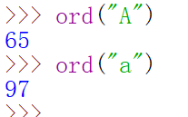
2.1.8 用于序列操作的常用内置函数
序列大小比较：可以直接使用关系运算符来比较数值或序列的大小，也可以使用对象的“__le__()”及其相关方法（不建议使用)。
相同类型的对象才能比较，数字类型（bool、整数、浮点等）的对象之间可以比较
有序序列的对象可以比较，按顺序比较各个元素的大小，如果前面比较确定了大小关系，则结束。如果其中某个对象没有对应的元素，则无元素表示其最小
字符之间的比较按照Unicode顺序比较，即ord(char)之间的比较。 空格… 0…9 …A…Z… a…z …
>>> a = [1, 2]
>>> b = [1, 2, 3]
>>> a.__le__(b)
True
>>> a.__gt__(b)
False
>>> a>b
False
>>> a<b
True
>>> [1, 2, 3] < [1, 2, 4] #[1, 2, 3].__le__([1, 2, 4])
True
>>> 'ABC' < 'C' < 'Pascal' < 'Python'
True
>>> (1, 2, 3, 4) < (1, 2, 4)
True
>>> (1, 2) < (1, 2, -1)
True
>>> (1, 2, 3) == (1.0, 2.0, 3.0)
True
>>> (1, 2, ('aa', 'ab')) < (1, 2, ('abc', 'a'), 4)
True
>>> 'a'>'A'
True

Slide 19
2.1.8 用于序列操作的常用内置函数
len(列表)：返回列表中的元素个数，同样适用于元组、字典、字符串等等。
max(列表)、 min(列表)：返回列表中的最大或最小元素，同样适用于元组、range, 字符串等。
sum(列表)：对数值型列表的元素进行求和运算，对非数值型列表运算则出错，同样适用于元组、range。

Slide 20
2.2 元组(Tuple)
元组和列表类似，但属于不可变序列。
元组一旦创建，用任何方法都不可以修改其元素（增加、删除、赋值）。
元组的定义方式和列表相同，但定义时所有元素是放在一对圆括号“（”和“）”中，而不是方括号中。
在不引起歧义时，括号可省略
>>>a_tuple = ('a', )
>>> a_tuple
('a')
>>>a_tuple = ('a', 'b', 'mpilgrim', 'z', 'example')
>>> a_tuple
('a', 'b', 'mpilgrim', 'z', 'example')
>>> x = () #空元组
>>> x
()
>>> x = 1,2,(3,4)
>>> x
(1, 2, (3, 4))
注意：
如果创建只有一个元素的元组，需要在元素后面加上一个逗号“,”。
>>> a=(3) ←- 解释为表达式
>>> a
3
>>> a=3,
>>> a
(3,)

Slide 21
2.1.8 用于序列操作的常用内置函数
zip(列表1,列表2,…):将多个列表对应位置元素组合为元组，并返回包含这些元组的zip对象（迭代器）。Zip对象可以进一步用list()函数转换为列表对象。
>>> aList = [1, 2, 3, 8]
>>> bList = [4, 5, 6]
>>> cZip = zip(aList, bList)
>>> cZip
<zip object at 0x0000000003728908>
>>> list(cZip)
[(1, 4), (2, 5), (3, 6)]
>>> list(cZip) #迭代器已遍历结束，只能迭代一次.所以为空列表
[]
Notes:
c = zip ([1,2,3],[4,5,6],[7,8,9])
矩阵的转置
>>> aList = [1, 2, 3]
>>> bList = [4, 5, 6]
>>> cList = zip(aList, bList)
>>> list(cList)
[(1, 4), (2, 5), (3, 6)]
>>> list(cList)
[]
只能迭代一次

Slide 22
2.1.8 用于序列操作的常用内置函数
enumerate(列表,start =0)：枚举列表元素，返回枚举对象（迭代器） ，其每个元素为包含下标和值的元组。该函数对元组、字符串同样有效。
>>>dList = [5, 6, 7]
>>> eEnum = enumerate(dList,1)
>>> eEnum
<enumerate object at 0x00000218EABB3B80>
>>> for item in eEnum:
print(item)
(1, 5)
(2, 6)
(3, 7)
>>> list(eEnum) #迭代器已遍历结束，只能迭代一次.所以为空列表
[]
Notes:
>>> dList = [5, 6, 7]
>>> a =enumerate(dList)
>>> list(a)
[(0, 5), (1, 6), (2, 7)]
>>> list(a)
[]
只能迭代一次

Slide 23
补充： 可迭代对象、迭代器
iterable对象包括： str,list,tuple,dict,set,range等
iterator包括：reversed(),zip(),enumerate() 等返回的对象
内置函数 iter(iterable)可以返回一个iterator (不需要掌握）
内置函数next(iterator)从迭代器返回下一个元素，没有更多的元素时抛出异常StopIteration
二者都可以用for 循环进行遍历各个元素
for var in iterator(or iterable) 循环相当于每次取可迭代对象或者迭代器的下一个元素，执行一系列语句，然后取下一个元素执行，直到最后StopIteration时结束

Slide 24
2.1.9 列表推导式
集合论： { x | p(x)}
偶数 {x | x = 2k, k ∈Z}
平方数 {x | x= k^2, k ∈Z} 或者 { x^2 | x ∈Z}
列表推导式/解析式（list comprehension）是利用其他列表创建新列表的一种方法，非常简洁，代码具有强可读性
过程式编程(procedural programming)：问题分解成多个步骤，给出每个步骤执行的指令
函数式编程(functional programming)：把问题分解成多个子问题（函数），对于每个函数，给定输入，产生希望的输出，不用关心函数内部怎么计算 →列表推导式和生成式是函数式编程的例子
语法： [表达式 for 变量 in 序列 ] 或者 [表达式 for 变量 in 序列 if 条件]
[ 2*k for k in range(100)]
[ 2*k for k in range(100) if k %10 == 0]
Notes:
[表达式 for 变量1 in 列表1… for 变量n in 列表n ]
语法： [表达式 for 变量 in 列表 ] 或者 [表达式 for 变量 in 列表 if 条件]
[expr for value in seq if condition]
第一个for之后可以跟0或者多个for或者if子句

Slide 25


2.1.9 列表推导式: 一个for子句
列表推导式：对于序列中的每个成员（通过if条件筛选）计算一个新的表达式后保存在一个新列表里
语法： [表达式 for 变量 in 序列 ] 或者 [表达式 for 变量 in 序列 if 条件]
aList = [x*x for x in range(10)]
list1 = [ 2*k for k in range(100) if k %10 == 0]
相当于
aList = []
for x in range(10):
aList.append(x*x)
def list_comprehension_imp(expr_func,seq,cond):
new_list = [ ]
for item in seq:
if cond(item):
new_list.append(expr_func(item))
return new_list
list2 = list_comprehension_imp(lambda x: 2*x,
range(100),
lambda x: x % 10 == 0)
不作要求！！！

Slide 26
2.1.9 列表推导式：例子
立方数 :
>>> [x**3 for x in range(1,20,2)]
[1, 27, 125, 343, 729, 1331, 2197, 3375, 4913, 6859]
过滤不符合条件的元素: 仅仅包含正数
>>> aList = [-1,-4,6,7.5,-2.3,9,-11]
>>> [i for i in aList if i>0]
[6, 7.5, 9]
列出当前文件夹下所有Python源文件
>>> [filename for filename in os.listdir(‘.’) if filename.endswith(‘.py’)]#现不作要求，文件学后

Slide 27
2.1.9 列表推导式： 复杂表达式
列表推导式中可以使用函数或复杂表达式
元素求绝对值
>>> vec= [-1,-4,6,7.5,-2.3,9,-11]
>>> [abs(x) for x in vec]
[1, 4, 6, 7.5, 2.3, 9, 11]
去掉前后的空格类字符现不作要求（字符串学习后）
>>> freshfruit = [' banana', ' loganberry ', 'passion fruit ']
>>> [weapon.strip() for weapon in freshfruit]
['banana', 'loganberry', 'passion fruit']
每个元素为元组，(数，数的平方)
>>> [(x, x**2) for x in range(6)]
[(0, 0), (1, 1), (2, 4), (3, 9), (4, 16), (5, 25)]
if else表达式
>>> print([v**2 if v%2 == 0 else v+1 for v in [2, 3, 5, 4, -1] if v>0])#现不作要求选择分支学后
[4, 4, 6, 16]
Notes:
If else 三元表达式

Slide 28
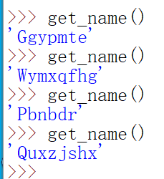

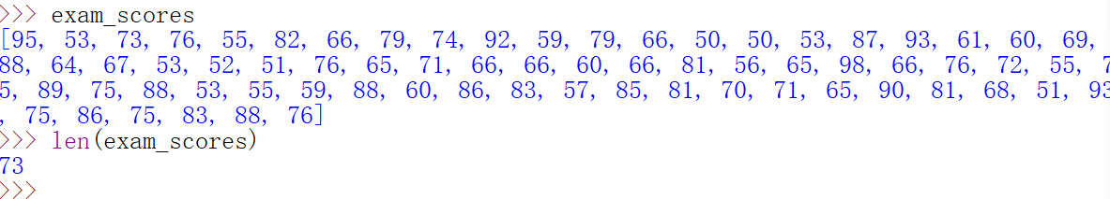
2.1.9 列表推导式： 复杂表达式(续）
返回一个名字，长度介于min_chars和max_chars之间
import random
import string
def get_name(min_chars = 3, max_chars = 8):#现不做要求，字符串学后
VALID_CHARS = string.ascii_lowercase
names = [random.choice(VALID_CHARS) for i in range(random.randint(min_chars,max_chars))]
names[0] = names[0].upper()
return ''.join(names)
产生一个班级（人数在45-90之间）的分数
exam_scores = [random.randint(50,100) for i in range(random.randint(45,90))]

Slide 29
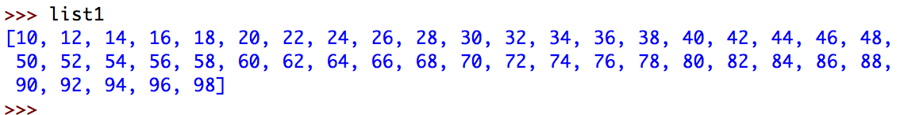
2.1.9列表推导式:多个for/if子句
语法： [表达式 for 变量 in 列表] 或者 [表达式 for 变量 in 列表 if 条件]
第一个for之后可以跟0或者多个for或者if子句
[expr for value in seq1 if condition1
for value2 in seq2 if condition2
…
for valueN in seqN if conditionN ]
# 生成两位数偶数的列表
list1 = [ x*10+y for x in range(10) if x != 0
for y in range(10) if y % 2 == 0]
Notes:
list1 = [ x*10+y+z for x in range(10) if x != 0 for y in range(10) if y % 2 == 0 for z in range(10) if z%5 ==0]
>>> list1
[10, 15, 12, 17, 14, 19, 16, 21, 18, 23, 20, 25, 22, 27, 24, 29, 26, 31, 28, 33, 30, 35, 32, 37, 34, 39, 36, 41, 38, 43, 40, 45, 42, 47, 44, 49, 46, 51, 48, 53, 50, 55, 52, 57, 54, 59, 56, 61, 58, 63, 60, 65, 62, 67, 64, 69, 66, 71, 68, 73, 70, 75, 72, 77, 74, 79, 76, 81, 78, 83, 80, 85, 82, 87, 84, 89, 86, 91, 88, 93, 90, 95, 92, 97, 94, 99, 96, 101, 98, 103]
>>> list1 = [ x*10+y+z for x in range(10) if x != 0
for y in range(10) if y % 2 == 0
for z in range(10) if z%5 ==0]
>>> list1[10, 15, 12, 17, 14, 19, 16, 21, 18, 23, 20, 25, 22, 27, 24, 29, 26, 31, 28, 33, 30, 35, 32, 37, 34, 39, 36, 41, 38, 43, 40, 45, 42, 47, 44, 49, 46, 51, 48, 53, 50, 55, 52, 57, 54, 59, 56, 61, 58, 63, 60, 65, 62, 67, 64, 69, 66, 71, 68, 73, 70, 75, 72, 77, 74, 79, 76, 81, 78, 83, 80, 85, 82, 87, 84, 89, 86, 91, 88, 93, 90, 95, 92, 97, 94, 99, 96, 101, 98, 103]

Slide 30
[expr for value in seq1 if condition1
for value2 in seq2 if condition2
…
for valueN in seqN if conditionN ]
def list_comprehension_multi_imp(expr_func1,seq1,cond1,
seq2,cond2):
new_list = [ ]
for item in seq1:
if cond1(item):
for j in seq2:
if cond2(item,j):
new_list.append(expr_func1(item, j))
return new_list

Slide 31
2.1.9列表推导式:多个for/if子句
# 生成两位数偶数的列表
list1 = [ x*10+y for x in range(10) if x != 0
for y in range(10) if y % 2 == 0]
def list_comprehension_multi_imp(expr_func1,seq1,cond1,
seq2,cond2):
new_list = [ ]
for item in seq1:
if cond1(item):
for j in seq2:
if cond2(item,j):
new_list.append(expr_func1(item, j))
return new_list
不作要求！！！
list2 = list_comprehension_multi_imp(lambda x,y: x*10+y,
range(10), lambda x: x != 0,
range(10), lambda x,y: y % 2 == 0)
Notes:
list1 = [ x*10+y+z for x in range(10) if x != 0 for y in range(10) if y % 2 == 0 for z in range(10) if z%5 ==0]
>>> list1
[10, 15, 12, 17, 14, 19, 16, 21, 18, 23, 20, 25, 22, 27, 24, 29, 26, 31, 28, 33, 30, 35, 32, 37, 34, 39, 36, 41, 38, 43, 40, 45, 42, 47, 44, 49, 46, 51, 48, 53, 50, 55, 52, 57, 54, 59, 56, 61, 58, 63, 60, 65, 62, 67, 64, 69, 66, 71, 68, 73, 70, 75, 72, 77, 74, 79, 76, 81, 78, 83, 80, 85, 82, 87, 84, 89, 86, 91, 88, 93, 90, 95, 92, 97, 94, 99, 96, 101, 98, 103]
>>> list1 = [ x*10+y+z for x in range(10) if x != 0
for y in range(10) if y % 2 == 0
for z in range(10) if z%5 ==0]
>>> list1[10, 15, 12, 17, 14, 19, 16, 21, 18, 23, 20, 25, 22, 27, 24, 29, 26, 31, 28, 33, 30, 35, 32, 37, 34, 39, 36, 41, 38, 43, 40, 45, 42, 47, 44, 49, 46, 51, 48, 53, 50, 55, 52, 57, 54, 59, 56, 61, 58, 63, 60, 65, 62, 67, 64, 69, 66, 71, 68, 73, 70, 75, 72, 77, 74, 79, 76, 81, 78, 83, 80, 85, 82, 87, 84, 89, 86, 91, 88, 93, 90, 95, 92, 97, 94, 99, 96, 101, 98, 103]

Slide 32
2.1.9 列表推导式:多个for/if子句
应用举例：
在列表推导式中使用多个循环，实现多序列元素的任意组合，并且可以结合条件语句过滤特定元素
>>> [(x, y) for x in range(3) for y in range(3)]
[(0, 0), (0, 1), (0, 2), (1, 0), (1, 1), (1, 2), (2, 0), (2, 1), (2, 2)]
>>> [(x, y) for x in [1, 2, 3] for y in [3, 1, 4] if x != y]
[(1, 3), (1, 4), (2, 3), (2, 1), (2, 4), (3, 1), (3, 4)]
#使用普通方法实现
combs = []
for x in [1,2,3]:
for y in [3,1,4]:
if x != y:
combs.append((x, y))

Slide 33
2.1.9 列表推导式：多个for/if子句(续)
使用列表推导式实现嵌套列表的平铺，即新列表由最内层的列表元素组成
>>> vec = [[1,2,3], [4,5,6], [7,8,9]]
>>> [num for elem in vec for num in elem]
[1, 2, 3, 4, 5, 6, 7, 8, 9]
使用列表推导式的嵌套来实现矩阵转置
>>>matrix = [ [1, 2, 3, 4], [5, 6, 7, 8], [9, 10, 11, 12]]
>>> [ [row[i] for row in matrix] for i in range(4)]
[[1, 5, 9], [2, 6, 10], [3, 7, 11], [4, 8, 12]]
也可以使用内置函数来实现矩阵转置
>>>list(zip(*matrix)) #现不作要求，函数调用时的序列解包
[(1, 5, 9), (2, 6, 10), (3, 7, 11), (4, 8, 12)]
[1, 2, 3, 4],
[5, 6, 7, 8],
[9, 10, 11, 12]
list(zip(matrix[0], matrix[1], …, matrix[len(matrix)-1])

Slide 34
2.1.9 列表推导式：练习1
使用列表推导式生成100以内的所有素数
>>> [ p for p in range(2, 100)
if 0 not in [ p % d for d in range(2,int(sqrt(p))+1)] ]
[2, 3, 5, 7, 11, 13, 17, 19, 23, 29, 31, 37, 41, 43, 47, 53, 59, 61, 67, 71, 73, 79, 83, 89, 97]
提示1：必须导入math模块，使用sqrt函数
提示2：
[ p % d for d in range(2, int(sqrt(p))+1)]
p %d 得到的余数列表,如果0在其中说明p可以分解，不为素数

Slide 35
列表推导式：练习2
毕达哥拉斯三元数组：存在{x,y,z}, 0<x<y<z,使得x^2+y^2=z^2
求前nums个毕达哥拉斯三元数组
def pyt_firstN_list(nums):
pyt = [(x,y,z) for z in range(100)
for y in range(1,z)
for x in range(1,y) if x*x + y*y == z*z ]
firstN_pyt = pyt[:nums]
print(firstN_pyt)
pyt = [(x,y,z) for z in range(1000) for y in range(1,z) \
for x in range(1,y) if x*x + y*y == z*z ]
是不是很慢！如何解决呢？？

Slide 36
2.1.9 列表推导式: 练习3 dict里面讲解*
例如，已知有一个包含一些同学成绩的字典，计算成绩的最高分、最低分、平均分，并查找所有最高分同学，代码可以这样编写：
>>> scores = {"Zhang San": 45, "Li Si": 78, "Wang Wu": 40, "Zhou Liu": 96, "Zhao Qi": 65, "Sun Ba": 90, "Zheng Jiu": 78, "Wu Shi": 99, "Dong Shiyi": 60}
>>> highest = max(scores.values())
>>> lowest = min(scores.values())
>>> highest
99
>>> lowest
40
>>> average = sum(scores.values())/len(scores)
>>> average
72.33333333333333
>>> highestPerson = [name for name, score in scores.items() if score == highest]
>>> highestPerson
['Wu Shi']
Notes:
average = sum(scores.values())*1.0/len(scores)
是python2的要求

